Slide 1
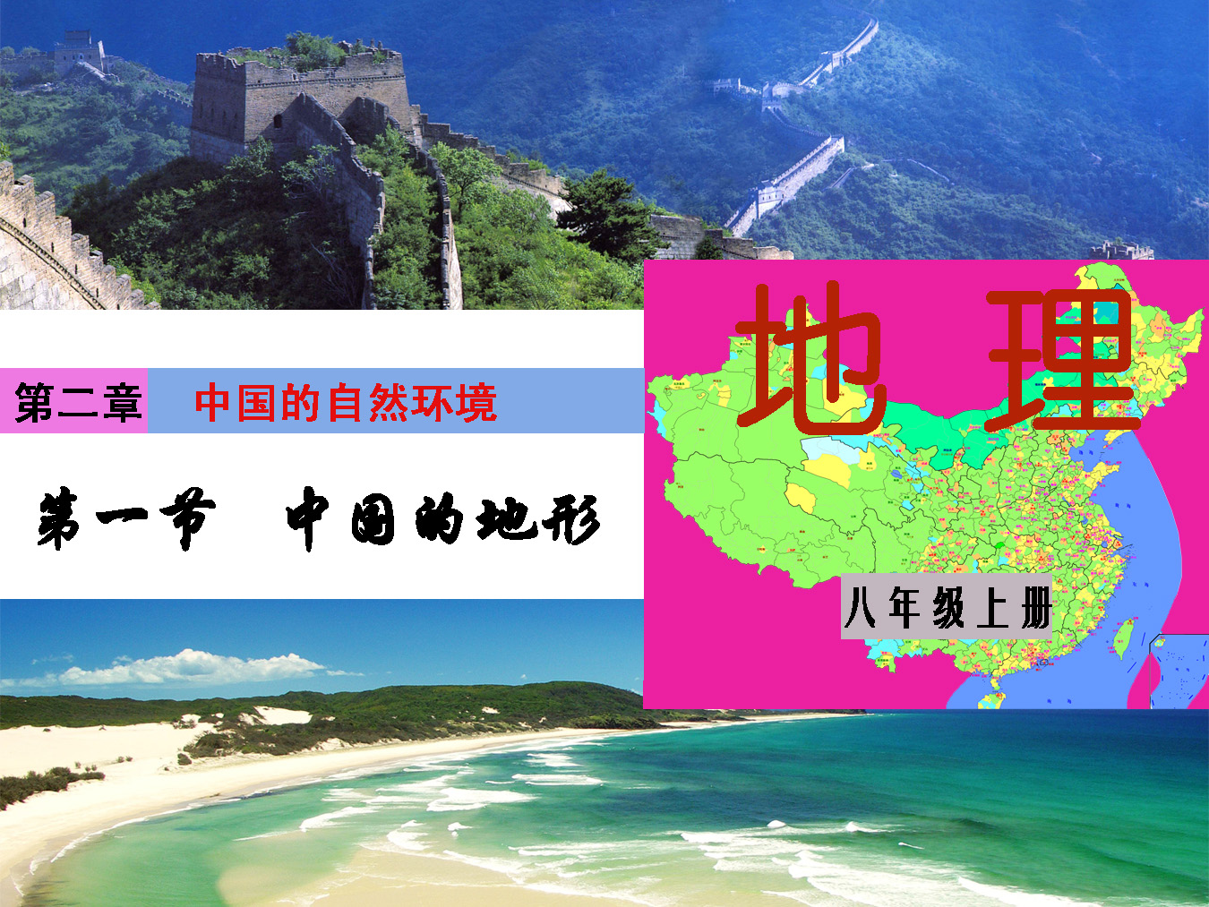

Slide 2
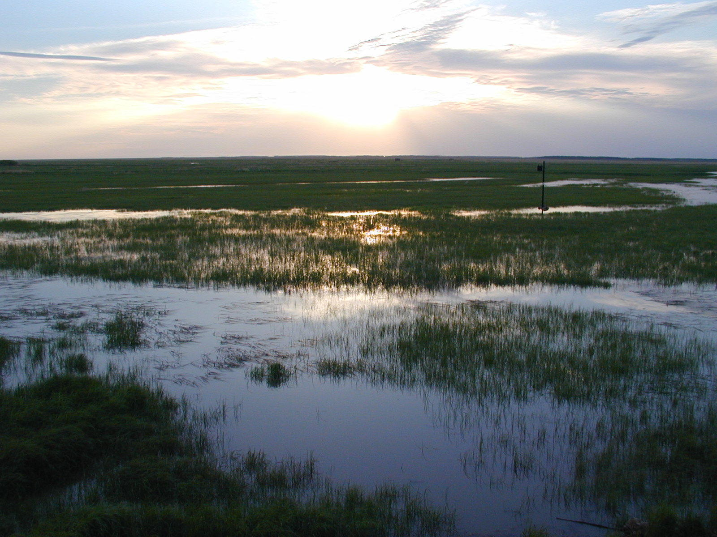
三江平原

Slide 3
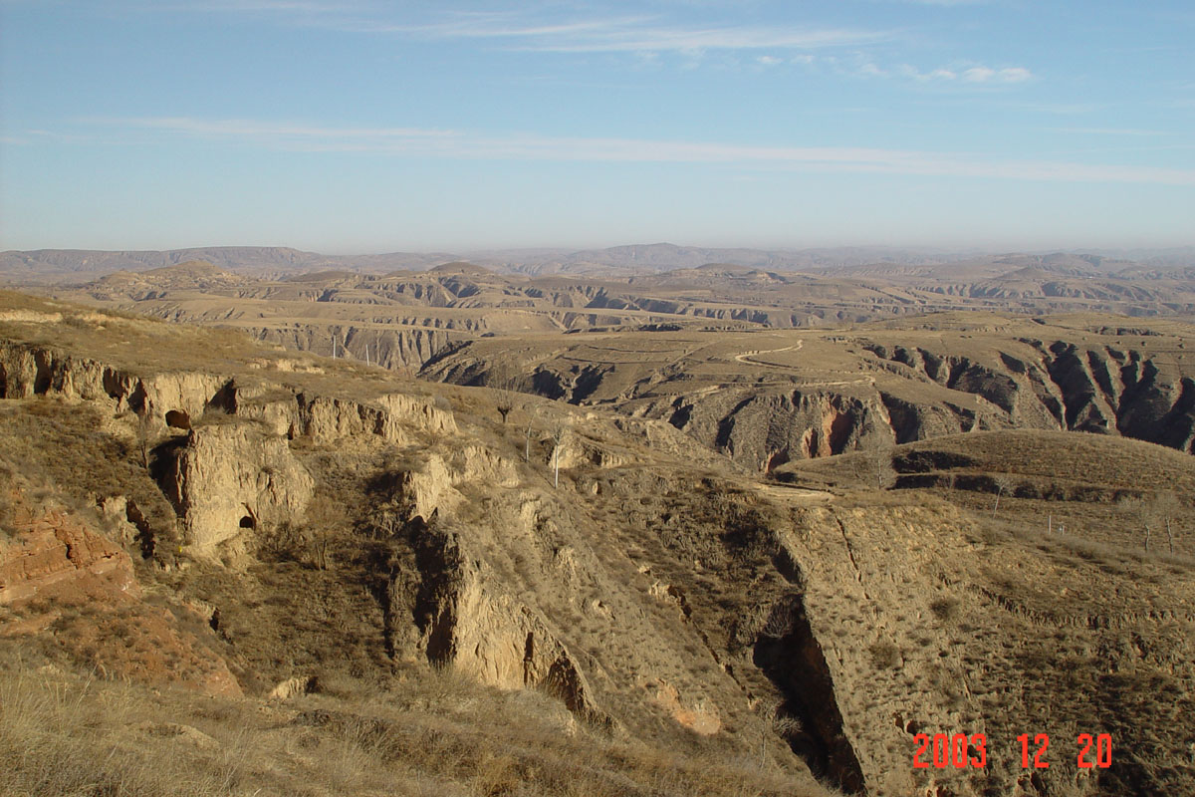
黄土高原

Slide 4
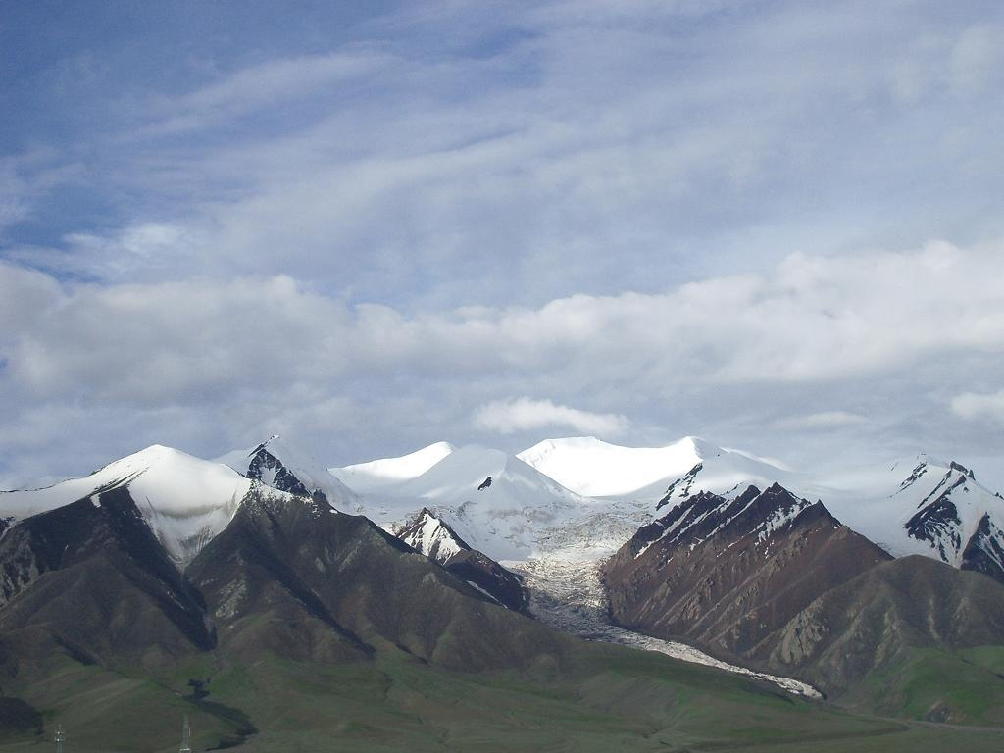
昆仑山脉

Slide 5
你知道这些地形区在中国的位置吗，中国地形有何特征？

Slide 6
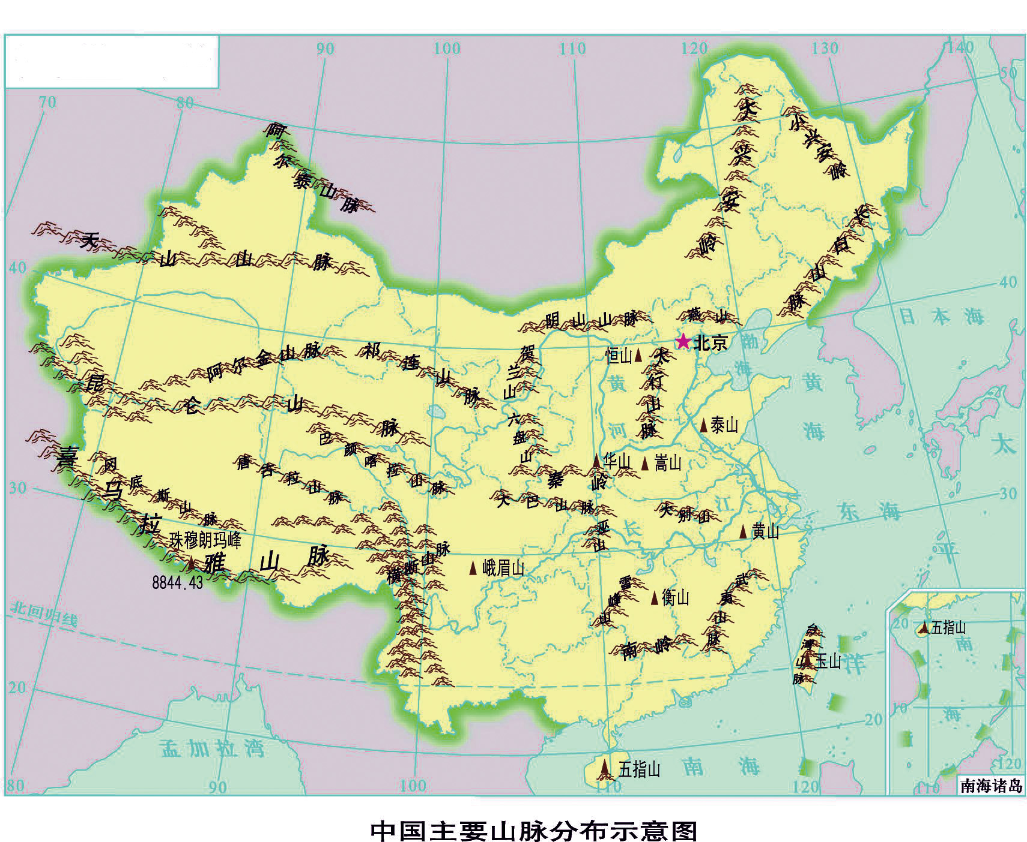

山脉纵横交错

Slide 7
东西走向的山脉
天山—阴山
昆仑山—秦岭
南岭

Slide 8
东北——西南走向的山脉
大兴安岭
太行山
巫山
雪峰山
长白山
武夷山
台湾山脉

Slide 9
南北走向、西北—东南走向、弧形山脉
贺兰山
六盘山
横断山
阿尔泰山
祁连山
喜马拉雅山脉

Slide 10
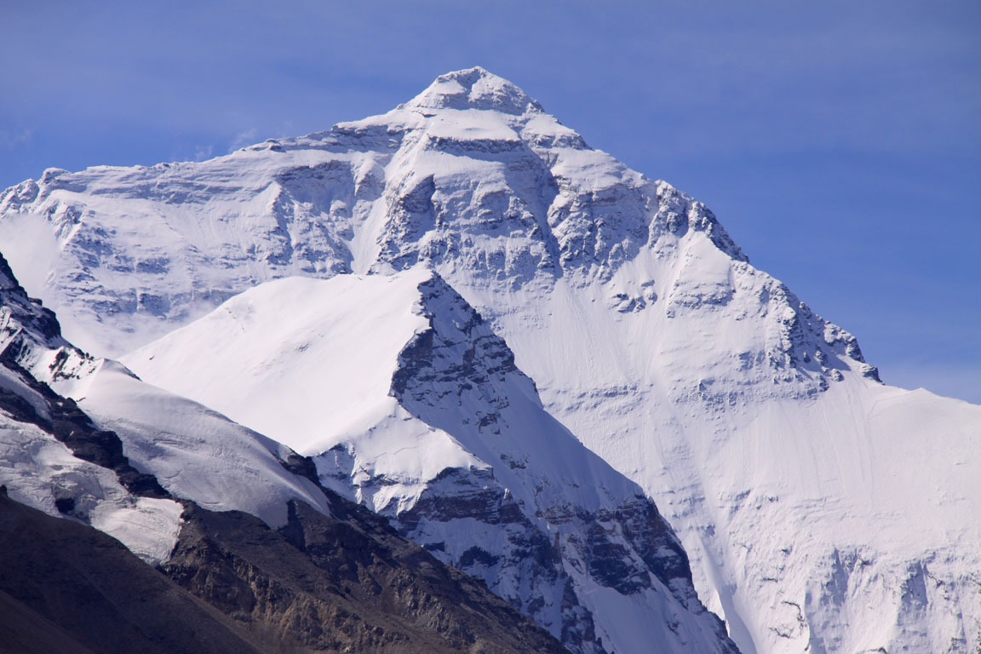
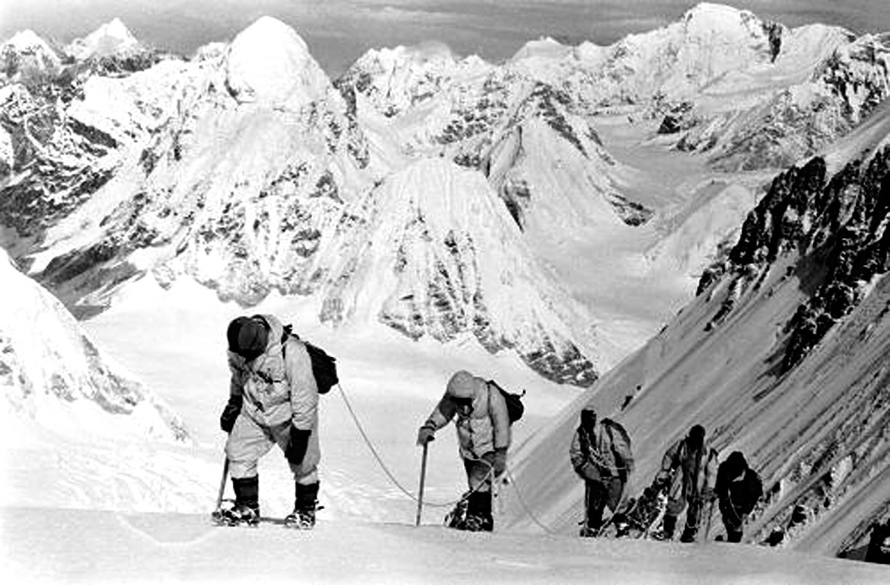
珠穆朗玛峰
喜马拉雅山的主峰，位于中国与尼泊尔的边境，海拔8844.43米，是世界第一高峰。
1960年5月，中国登山队首次从北坡登上珠穆朗玛峰。

Slide 11
活动
找出祁连山、太行山、武夷山和南岭，说一说它们分别位于哪些省级行政区域单位的交界处。
祁连山：甘肃和青海
太行山：河北和山西
武夷山：江西和福建
南岭：湖南和广东

Slide 12
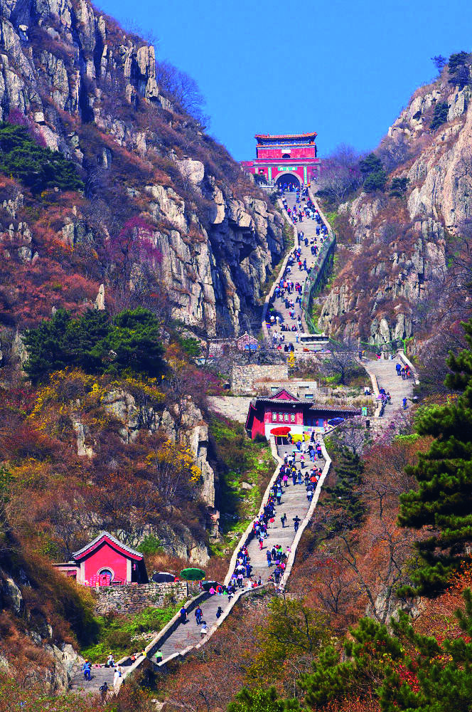
中华五岳
中华五岳是指东岳泰山、西岳华山、南岳衡山、北岳恒山、中岳嵩山。
东岳泰山位于山东省中部，主峰玉皇顶海拔1532.7米。泰山峰峦层叠，挺拔险峻，登临眺望，景色壮丽，令人神往和景仰。自秦汉以来，历代帝王来这里祭拜不断，名家贤士、文人墨客接踵而至，使泰山成为中华文化的缩影。泰山现为世界自然与文化双重遗产。
阅读
泰山十八盘

Slide 13
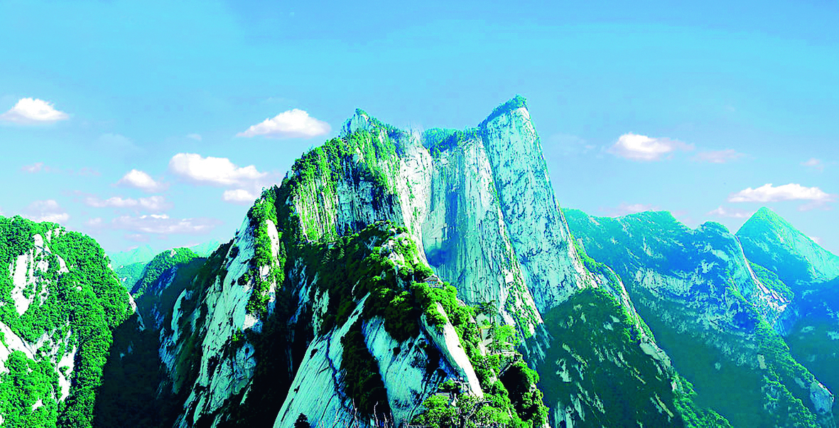
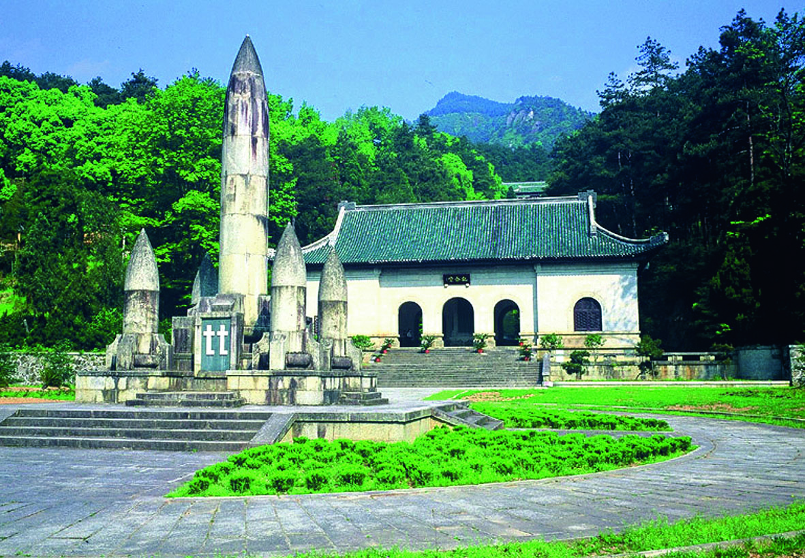
华山
西岳华山位于陕西省东部，以山势险峻著称。
华山绝壁
衡山
南岳衡山位于湖南省中部，自然风光秀丽多姿，人文景观丰富多彩。
衡山忠烈祠

Slide 14
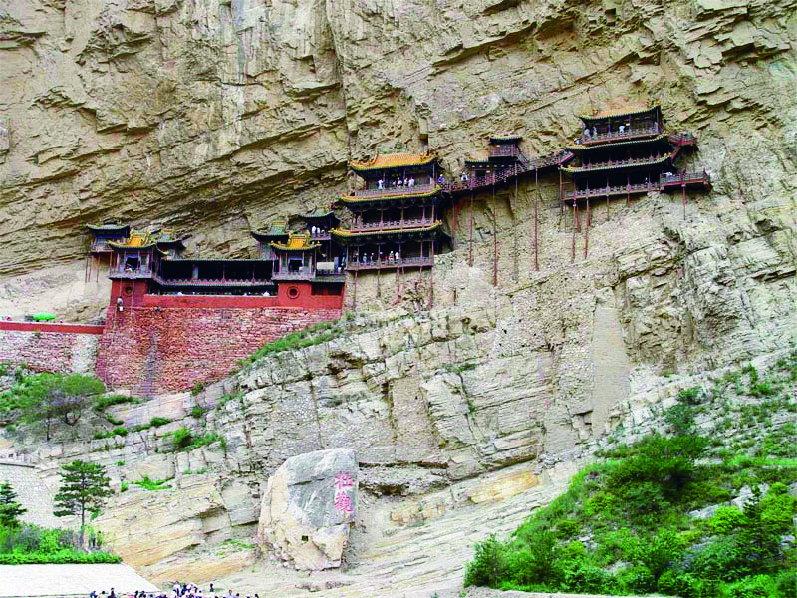
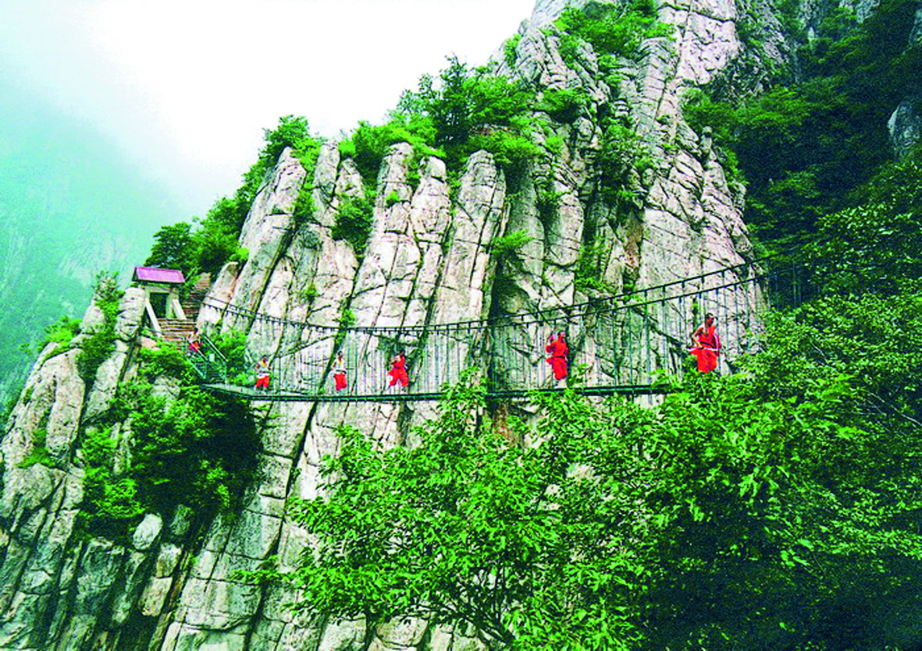
恒山
北岳恒山绵延150千米，横跨山西、河北两省，为道教名山。
恒山悬空寺
嵩山
中岳嵩山位于河南省中部，系宗教、文化重地，名胜古迹众多。
嵩山少室山

Slide 15
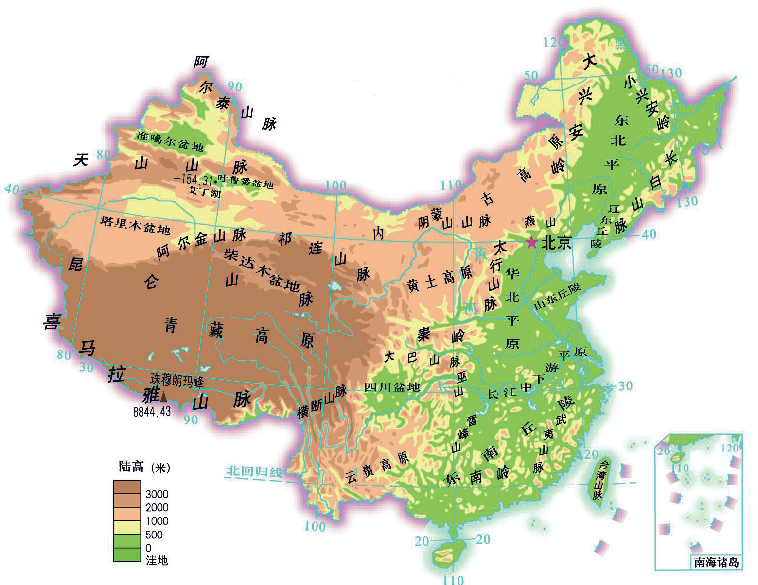
地形复杂多样
纵横分布的山脉，构成了中国地形的骨架，高原、平原、盆地、丘陵镶嵌其中。中国东部多平原、丘陵，西部多高原、山地和盆地。地形复杂多样。

Slide 16
四大高原

Slide 17
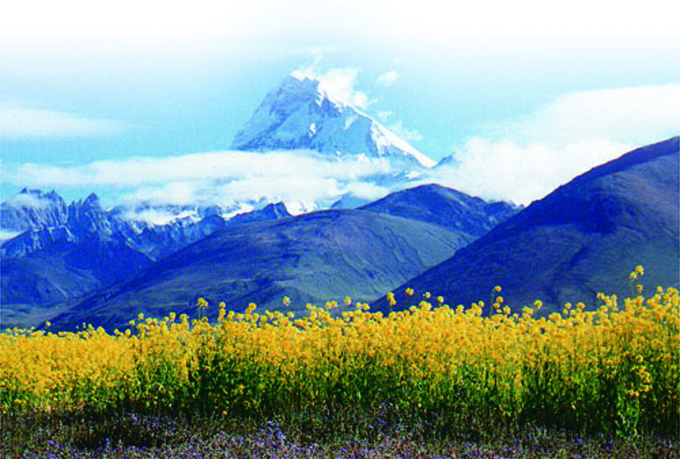
青藏高原位于中国西南部，平均海拔4000米以上，是世界上最高的高原，被称为“世界屋脊”。高原上峰峦绵延，山势雄浑，山脉间多起伏平缓的盆地和谷地。高山终年积雪，冰川纵横。冰雪消融后，成为长江、黄河和澜沧江等大河的重要水源。
青藏高原

Slide 18
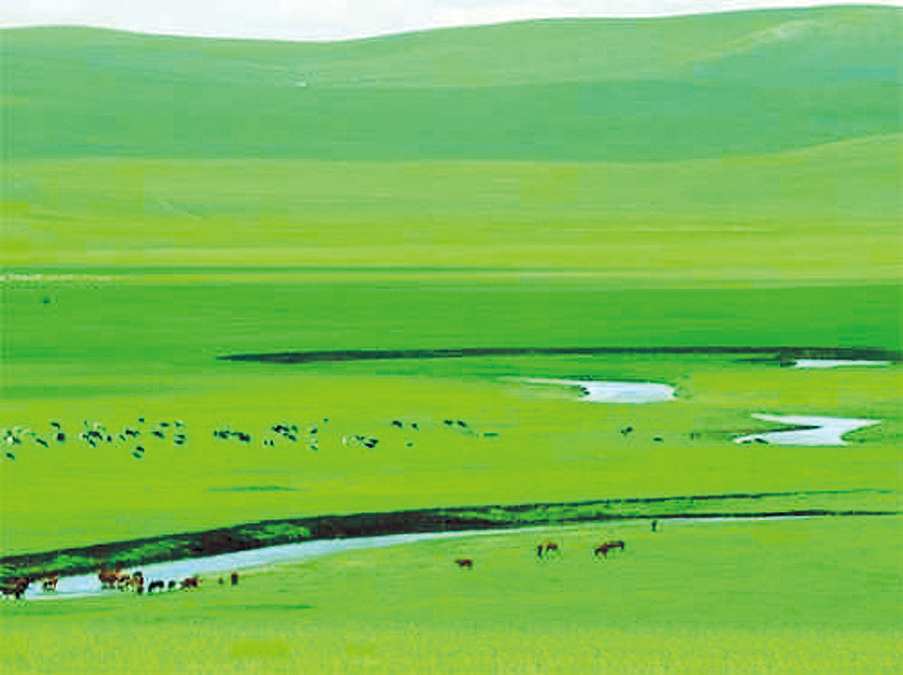
内蒙古高原位于中国北部，平均海拔1000米左右。高原开阔坦荡，地面起伏和缓，西北部沙漠、戈壁广布，东部和中部多肥美草原。
内蒙古高原

Slide 19
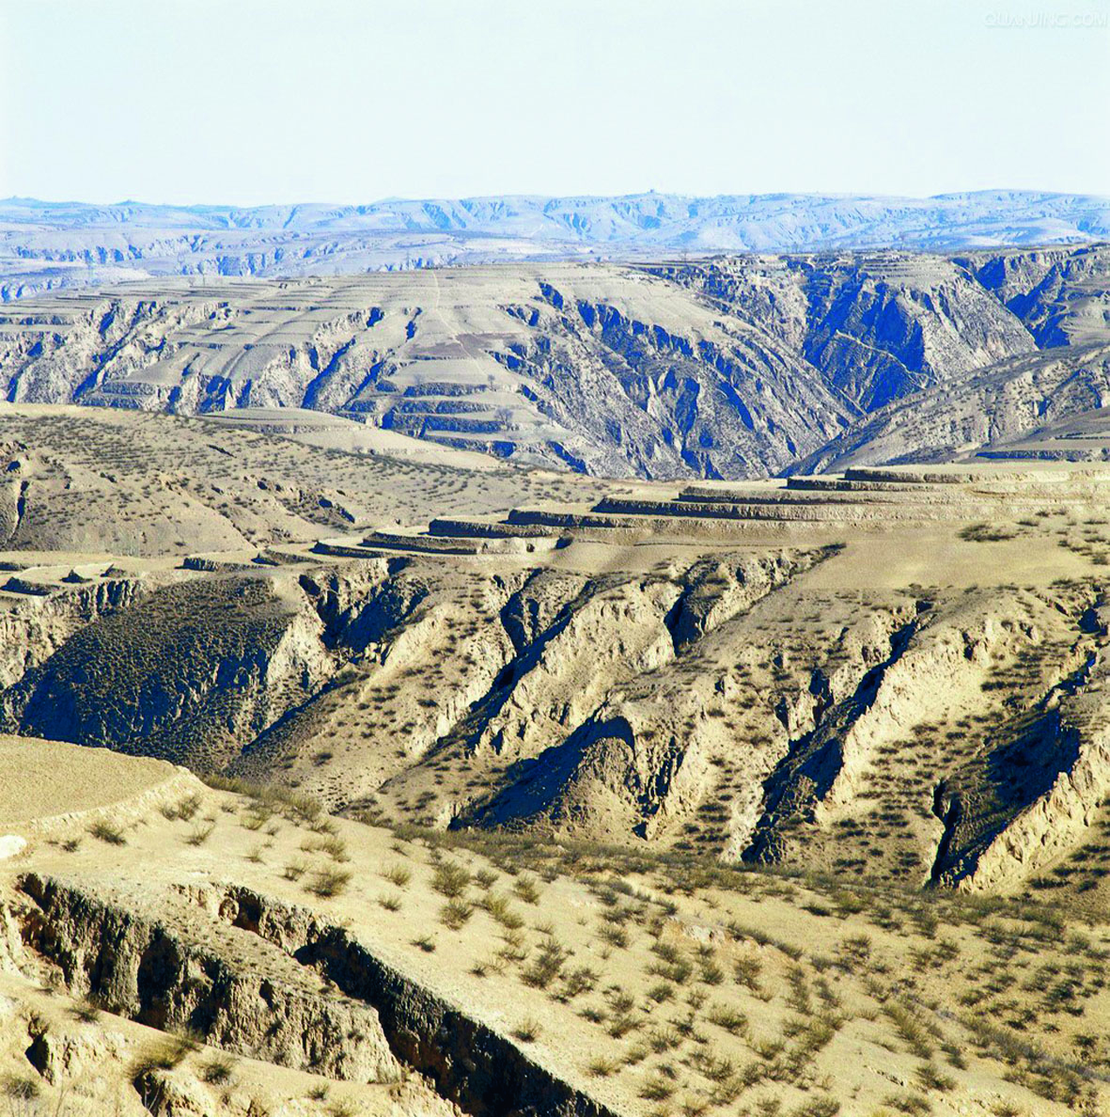
黄土高原位于长城以南，秦岭以北，祁连山乌鞘岭以东，太行山以西，是世界上黄土分布面积最广的区域。长期的水土流失，形成了黄土高原沟壑纵横的地表形态。
黄土高原

Slide 20
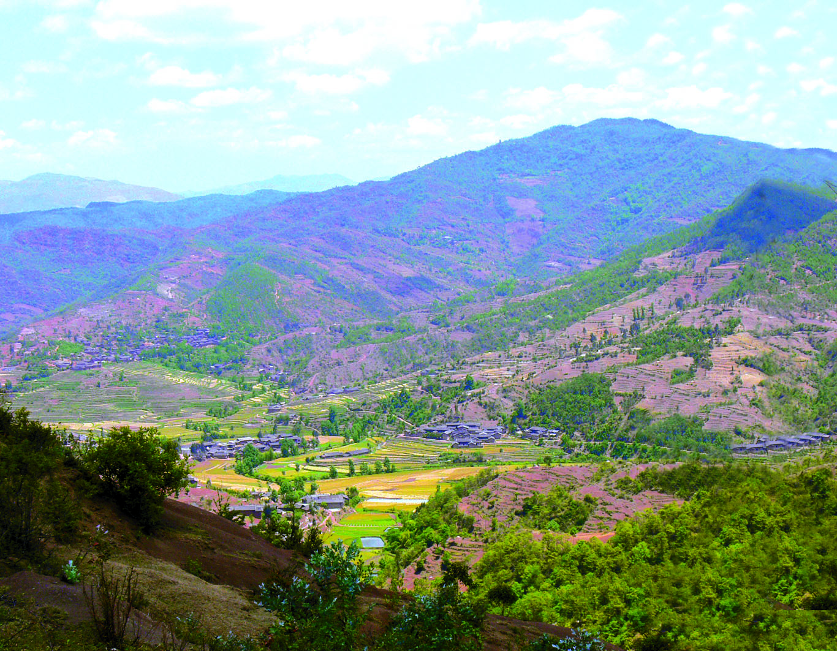
云贵高原位于中国西南部，西起横断山脉，北邻四川盆地，东部雪峰山。高原大部分地区地形崎岖，石灰岩分布广泛。大小不等的山间盆地和河谷平原（坝子）错落其中。
云贵高原

Slide 21
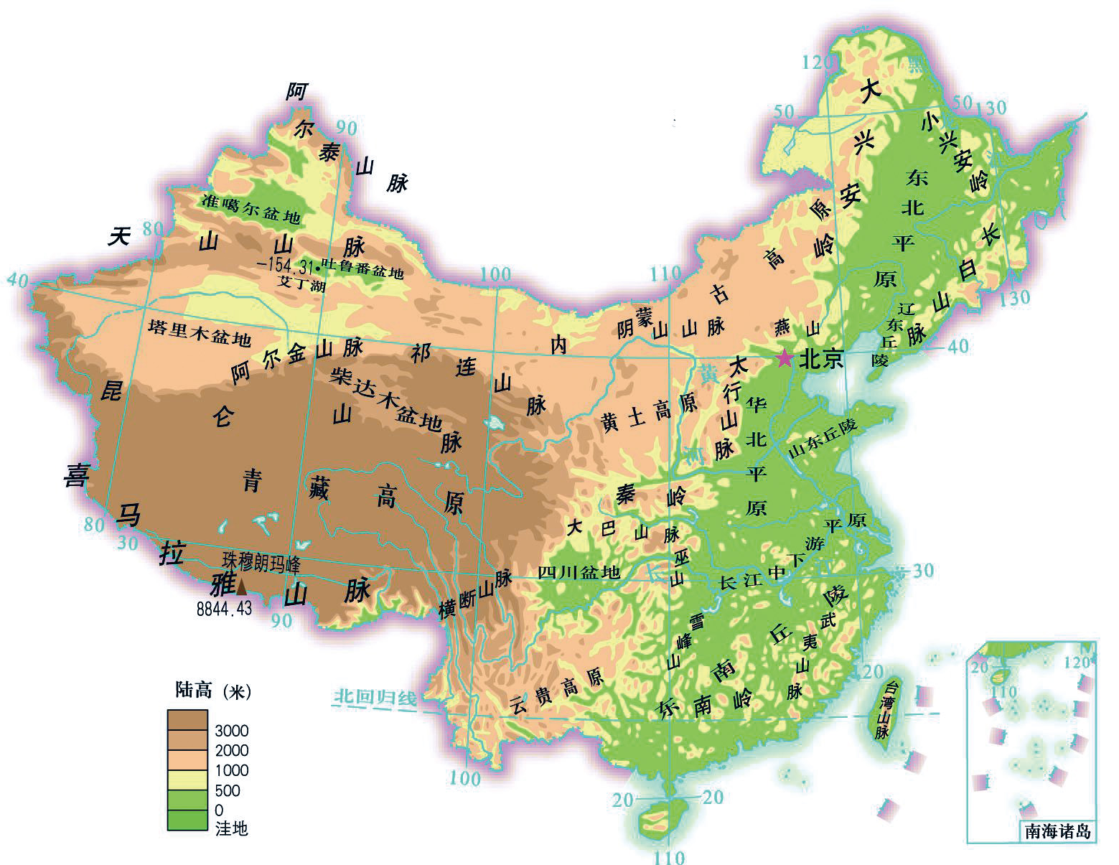
四大盆地

Slide 22
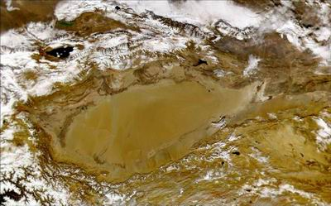
塔里木盆地位于新疆南部，是中国最大的内陆盆地。盆地内的塔克拉玛干沙漠，是中国最大的沙漠。沙漠周围有许多大小不等的绿洲。盆地中发现有储量较大的内陆油气田。
塔里木盆地

Slide 23
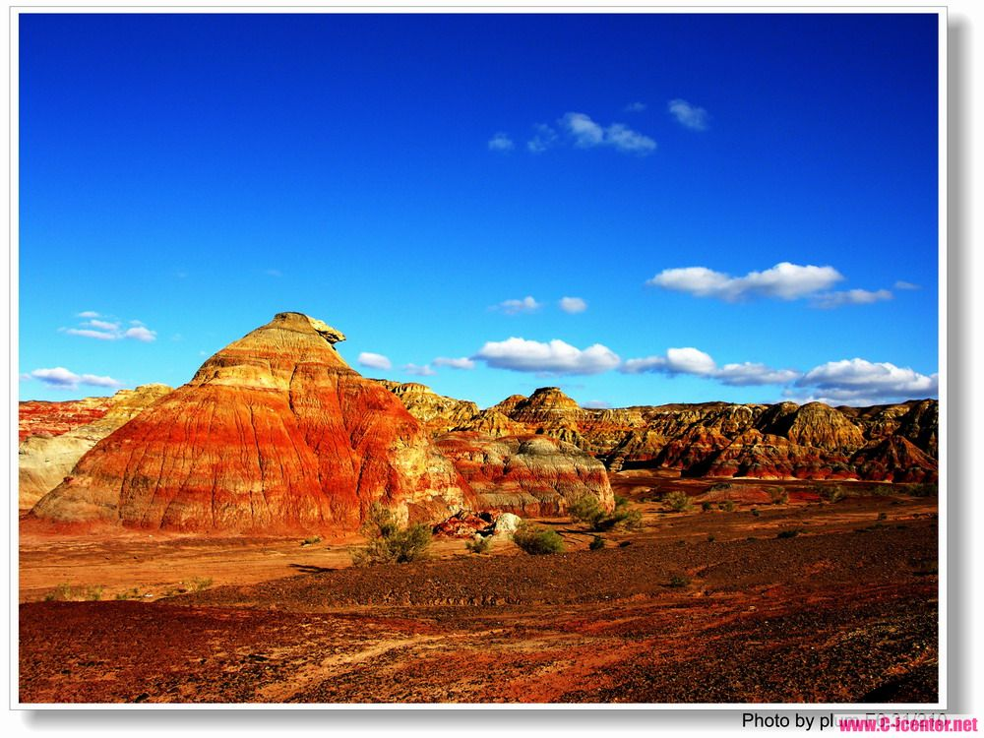
准噶尔盆地位于新疆北部。盆地呈不规则的三角形，地势东高西低。盆地中部有广阔的沙漠，西北部因受海洋湿润气流的影响，降水略多。盆地内牧场广阔，畜牧业发达，绿洲和垦区农业也具有相当规模。
准噶尔盆地

Slide 24
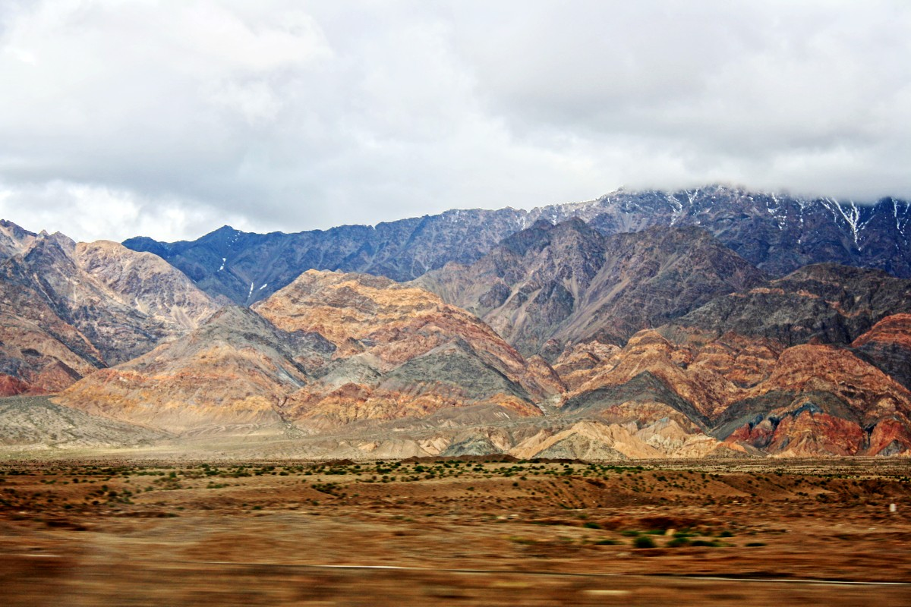
柴达木盆地位于青海省西北部。盆地底部海拔2600~ 3000米。在中国四大盆地中，平均海拔最高。盆地内矿产资源丰富，素有“聚宝盆”之称。
柴达木盆地

Slide 25
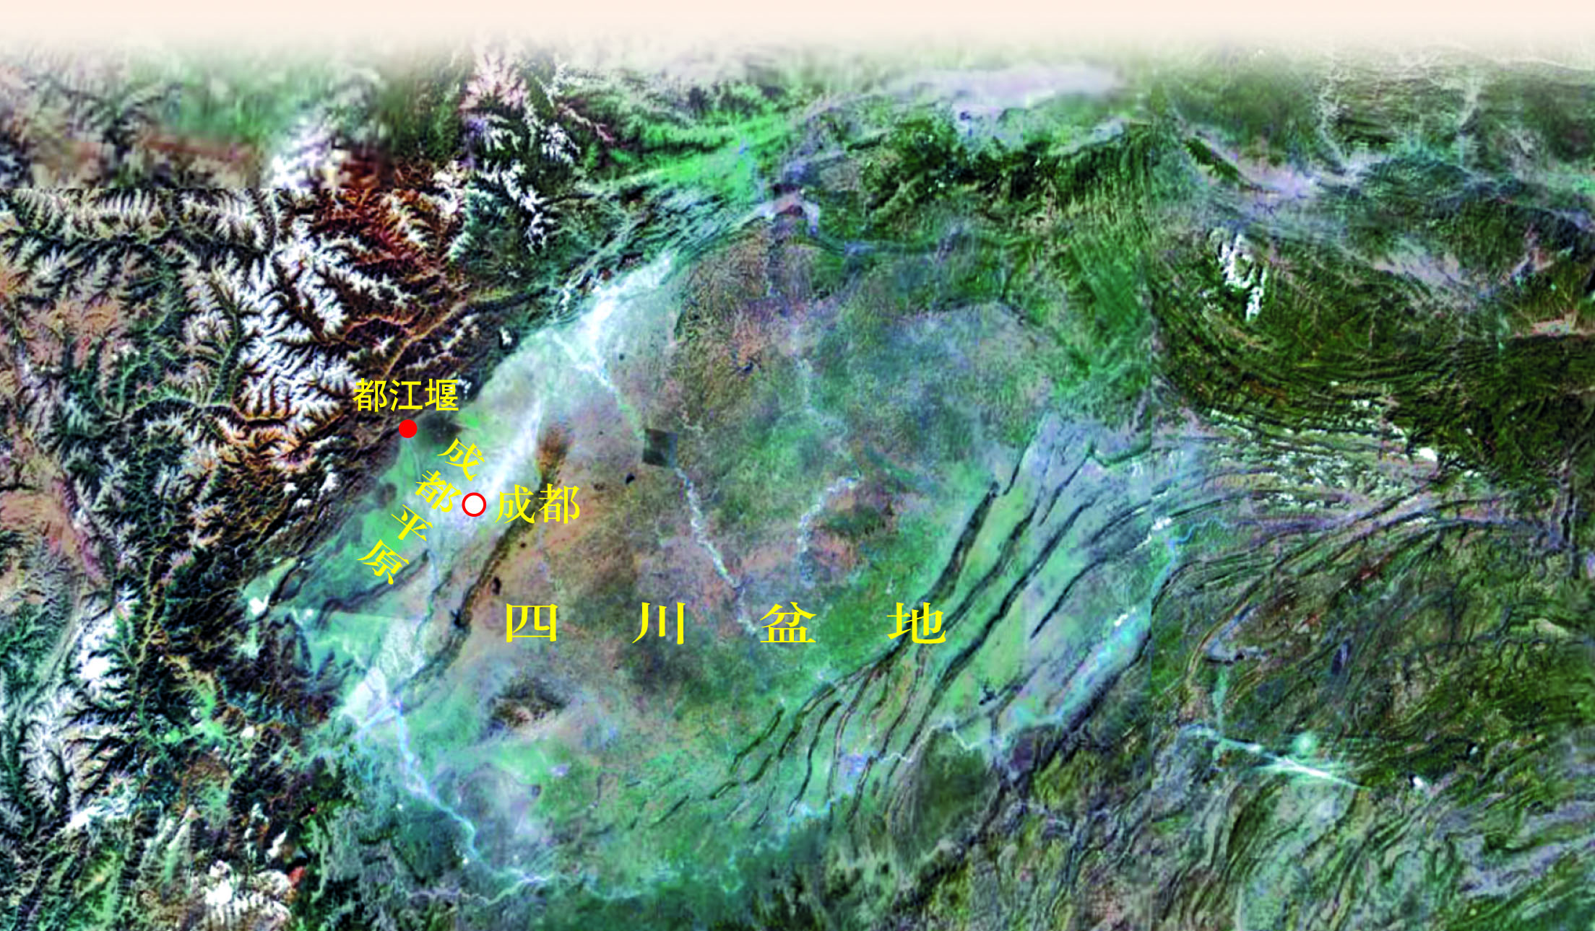
四川盆地地表多出露紫红色砂、页岩，故有“红色盆地”或“紫色盆地”之称。这里气候温暖湿润，水网稠密，土壤肥沃，物产丰饶。著名的成都平原位于盆地西部，有举世闻名的都江堰灌溉工程，农业发达，物产丰富，有“天府之国”的美称。
四川盆地

Slide 26
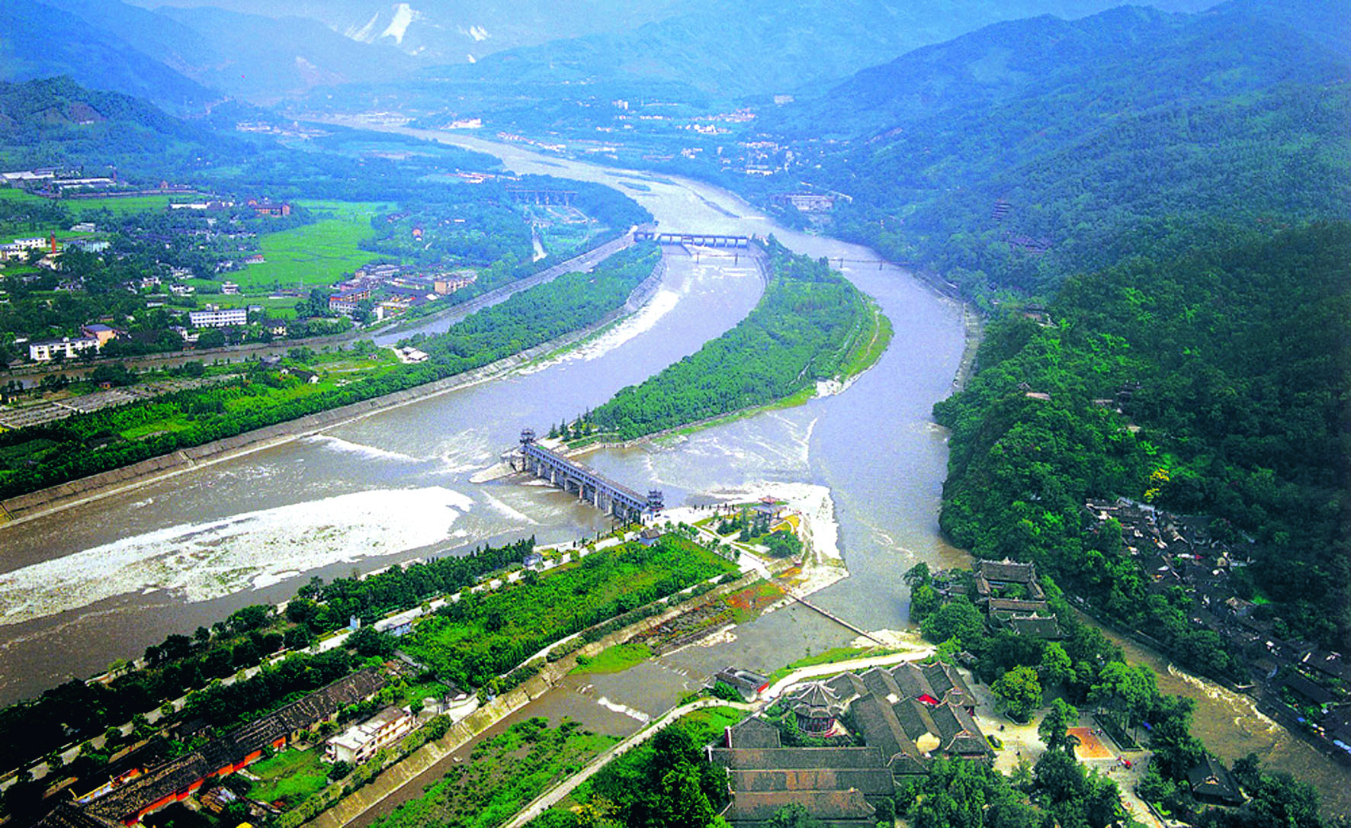
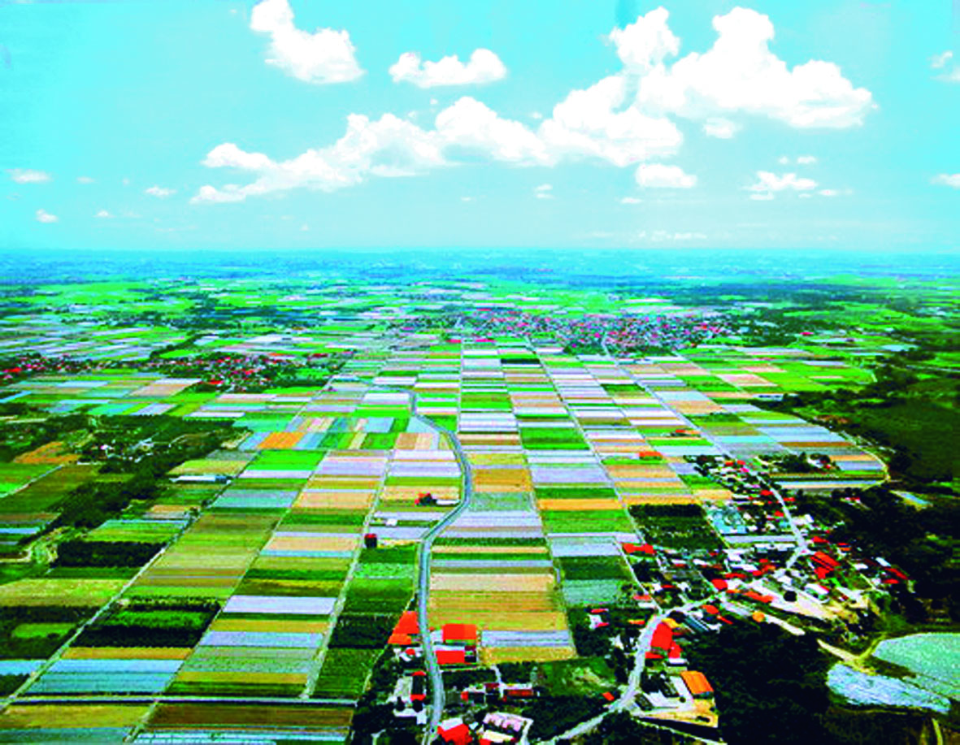
都江堰
成都平原

Slide 27
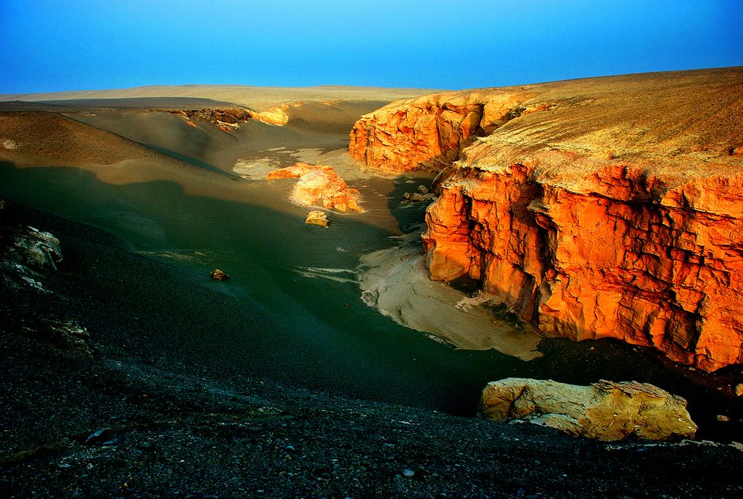
在天山山脉的东段有著名的吐鲁番盆地，盆地中的艾丁湖湖底低于海平原154.31米，是中国陆地的最低处。
艾丁湖

Slide 28
三大平原
中国的平原主要分布在东部沿海地区。平原地势平坦，土壤肥沃，开发程度较高，既是主要的农业区，也是人口稠密、城镇集中、经济发达的地区。

Slide 29
东北平原位于大兴安岭、小兴安岭与长白山之间，海拔大多在200米以下，是中国最大的平原。东北平原东北部为三江平原，中部为松嫩平原，南部为辽河平原。平原中黑土面积广大，有些低地常年积水，成为沼泽。
东北平原

Slide 30
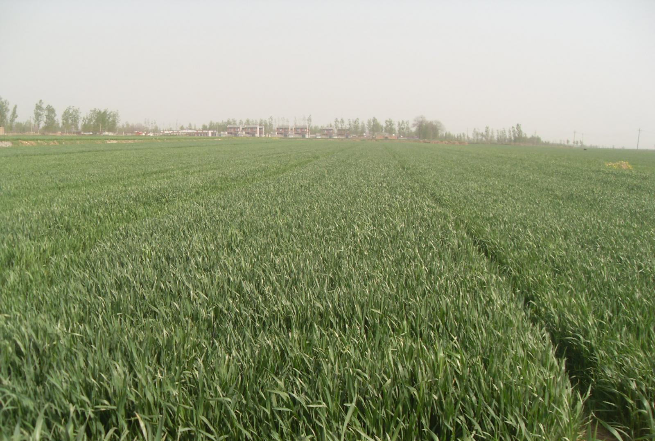
华北平原位于燕山以南，大别山以北，太行山以东，东临渤海、黄海。华北平原大部分地区海拔在50米以下，主要由黄河、海河、淮河冲积形成，所以也称黄淮海平原。
华北平原

Slide 31
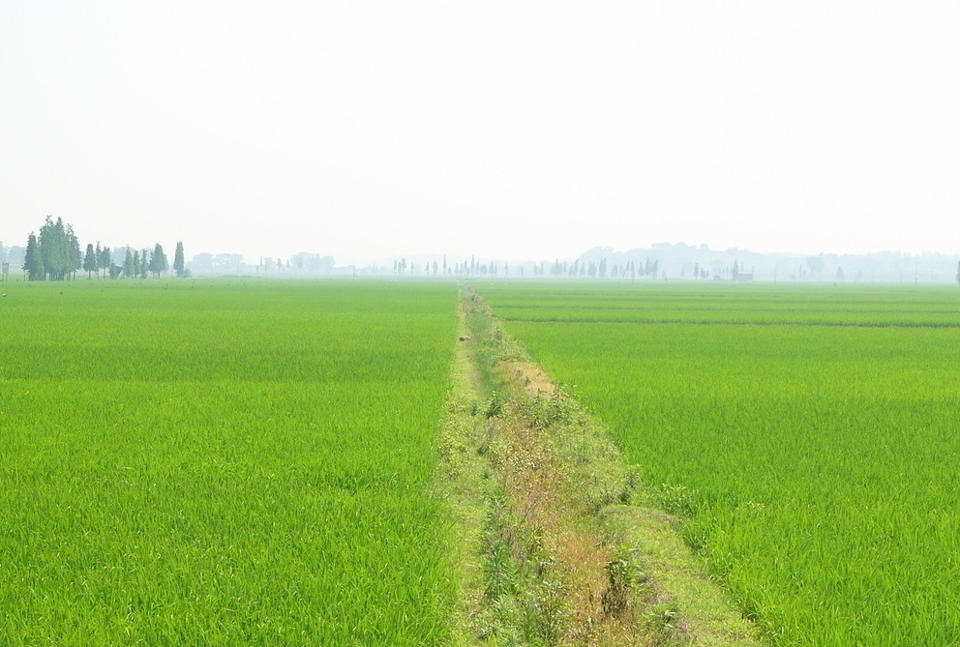
长江中下游平原沿长江中下游呈带状分布，由长江及其支流冲积而成，海拔大多在50米以下。平原以地势低平、湖泊众多、河渠稠密、水田连片为特色，是中国著名的“鱼米之乡”。
长江中下游平原

Slide 32
主要丘陵
中国的丘陵很多，特别是在东部地区分布相当广泛，自北向南主要有辽东丘陵、山东丘陵和东南丘陵等。

Slide 33

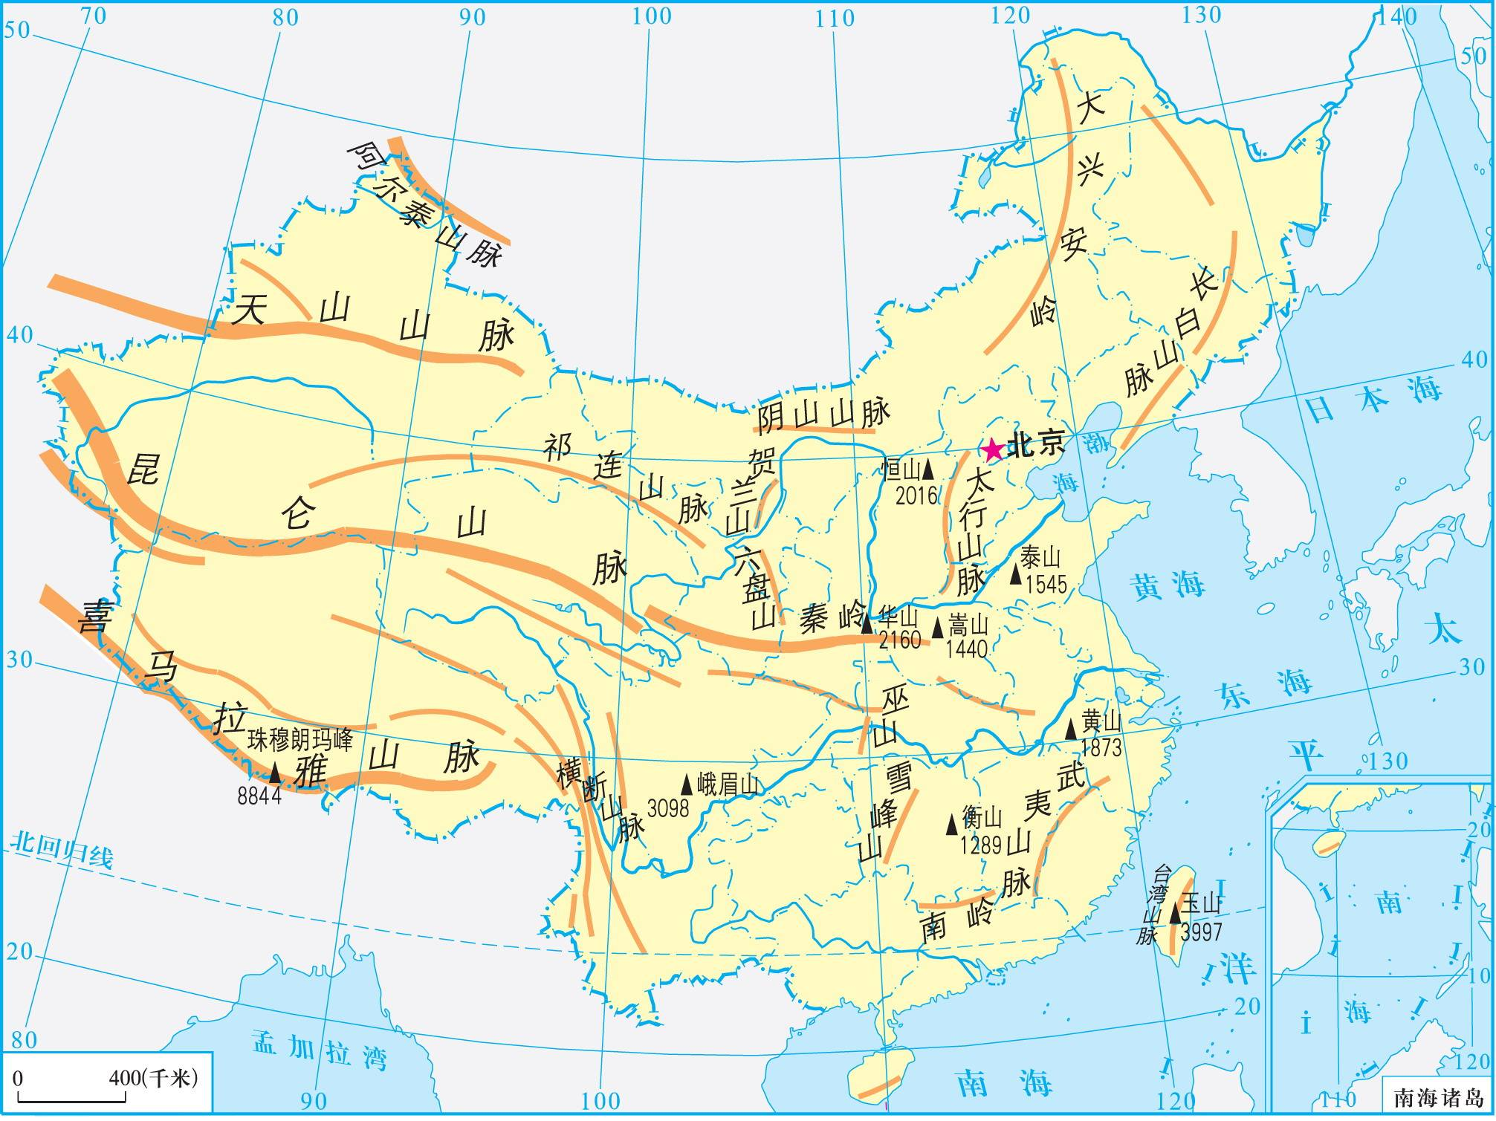
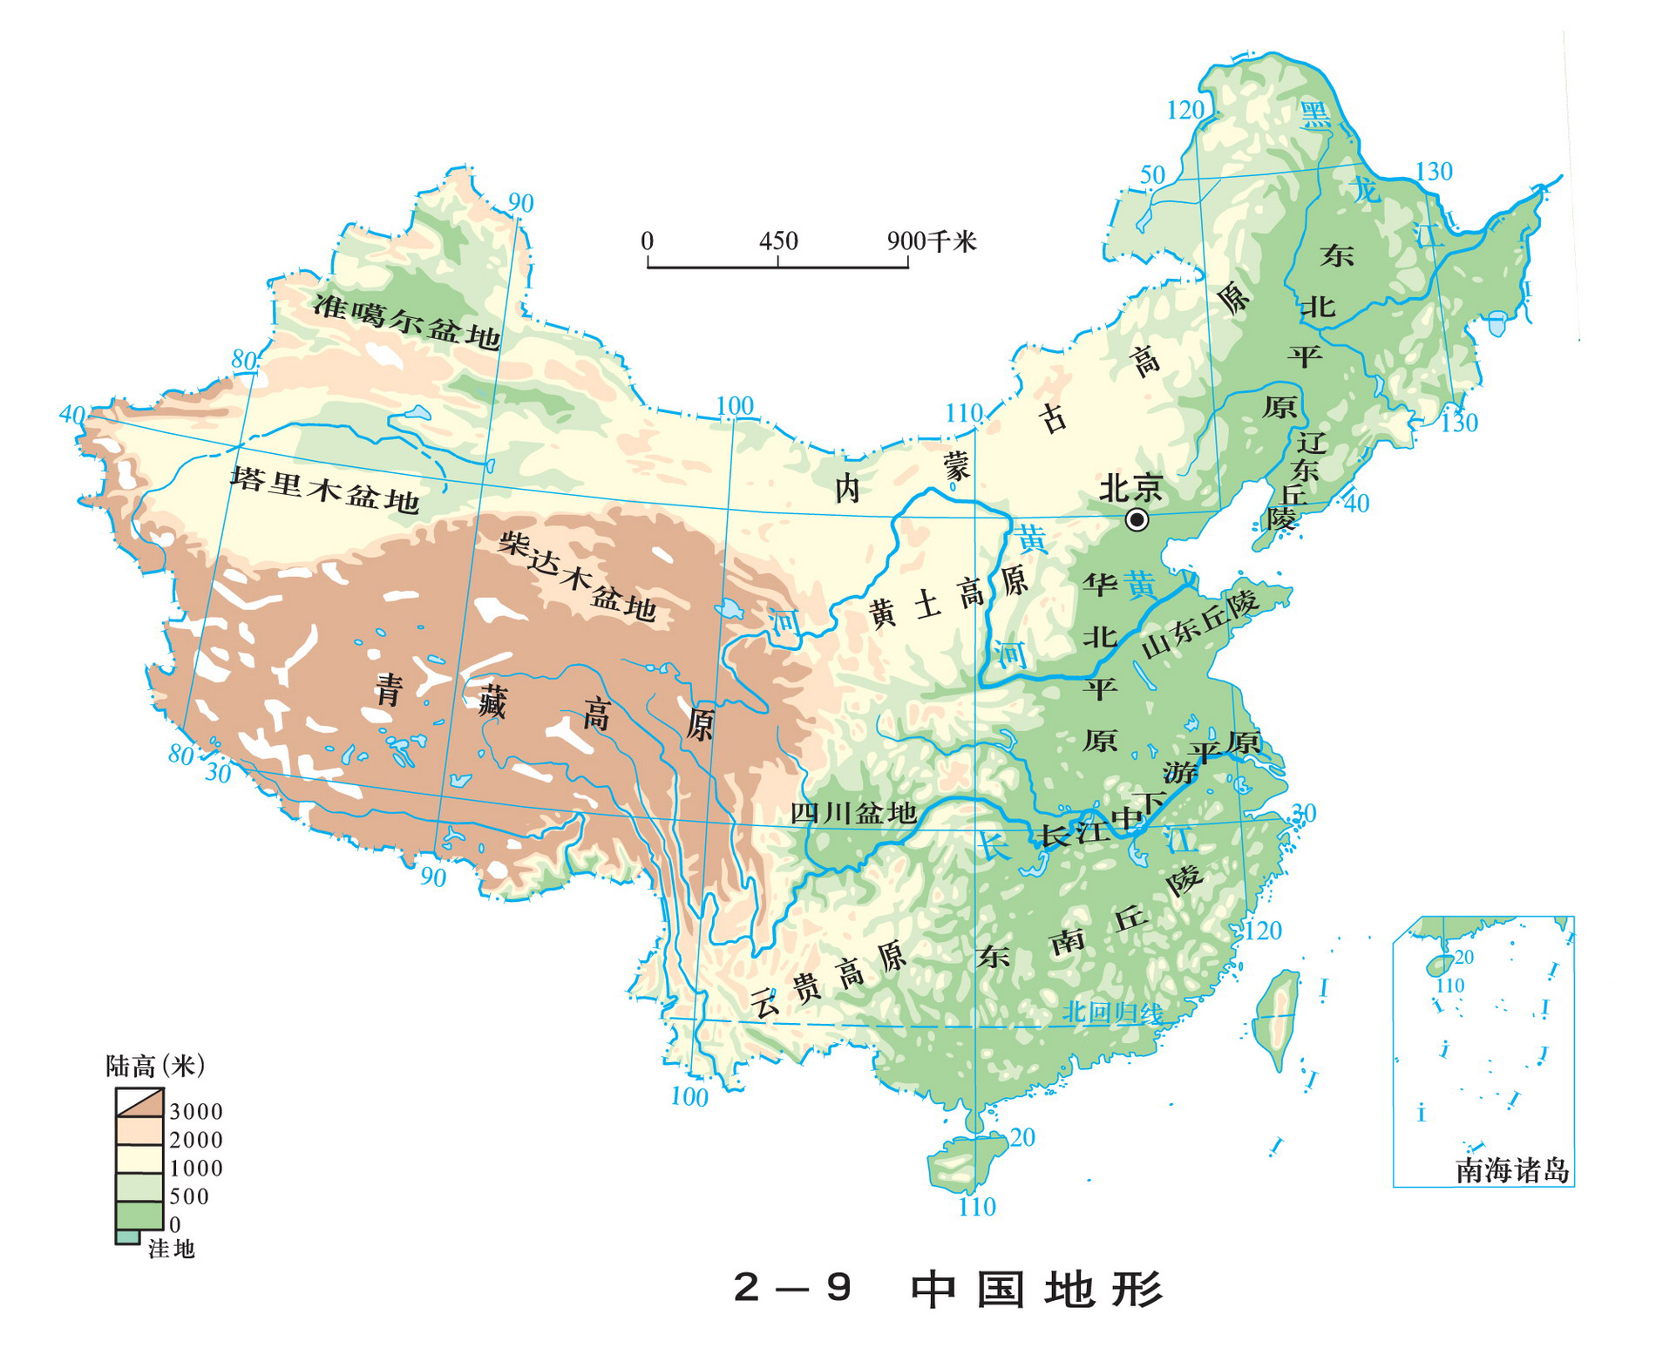
活动
读图，填出下列山脉两侧的地形区名称。
 | 西侧地形区 | 东侧地形区
大兴安岭
太行山
 | 北侧地形区 | 南侧地形区
昆仑山
天山
内蒙古高原
东北平原
黄土高原
华北平原
塔里木盆地
青藏高原
准噶尔盆地
塔里木盆地
显示或隐藏地图

Slide 34
山脉是中国地形的骨架，有些山脉成为地形区的分界线。我们可以根据山脉的位置及走向，对中国主要地形区进行空间定位。
活动
读图，选择一个地形区，按照下列步骤，进行空间定位。
第一步：在图中找出该地形区界线上的主要山脉。
第二步：用粗线条表示山脉的位置及走向，并注意各山脉之间的相互位置，这样就勾画出了该地形区的位置简图。
第三步：在位置简图上标注山脉和地形区，以及辅助定位的重要经纬线。

Slide 35
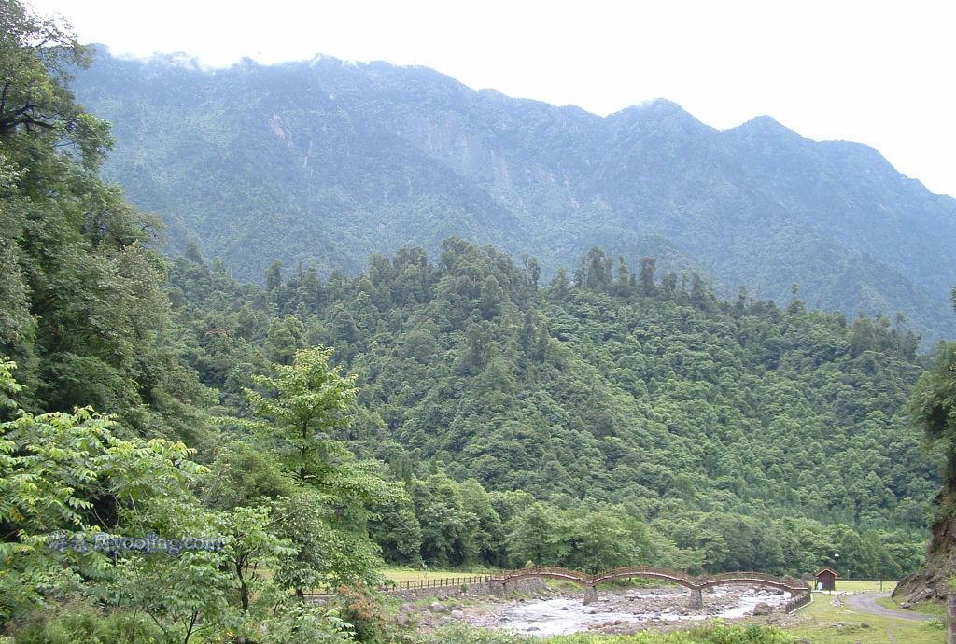
山区的特征
在中国各种地形类型中，山地面积约占全国陆地总面积的1/3。如果把山地、丘陵连同比较崎岖的高原合称为山区，那么中国山区面积约占全国总面积的2/3。

Slide 36
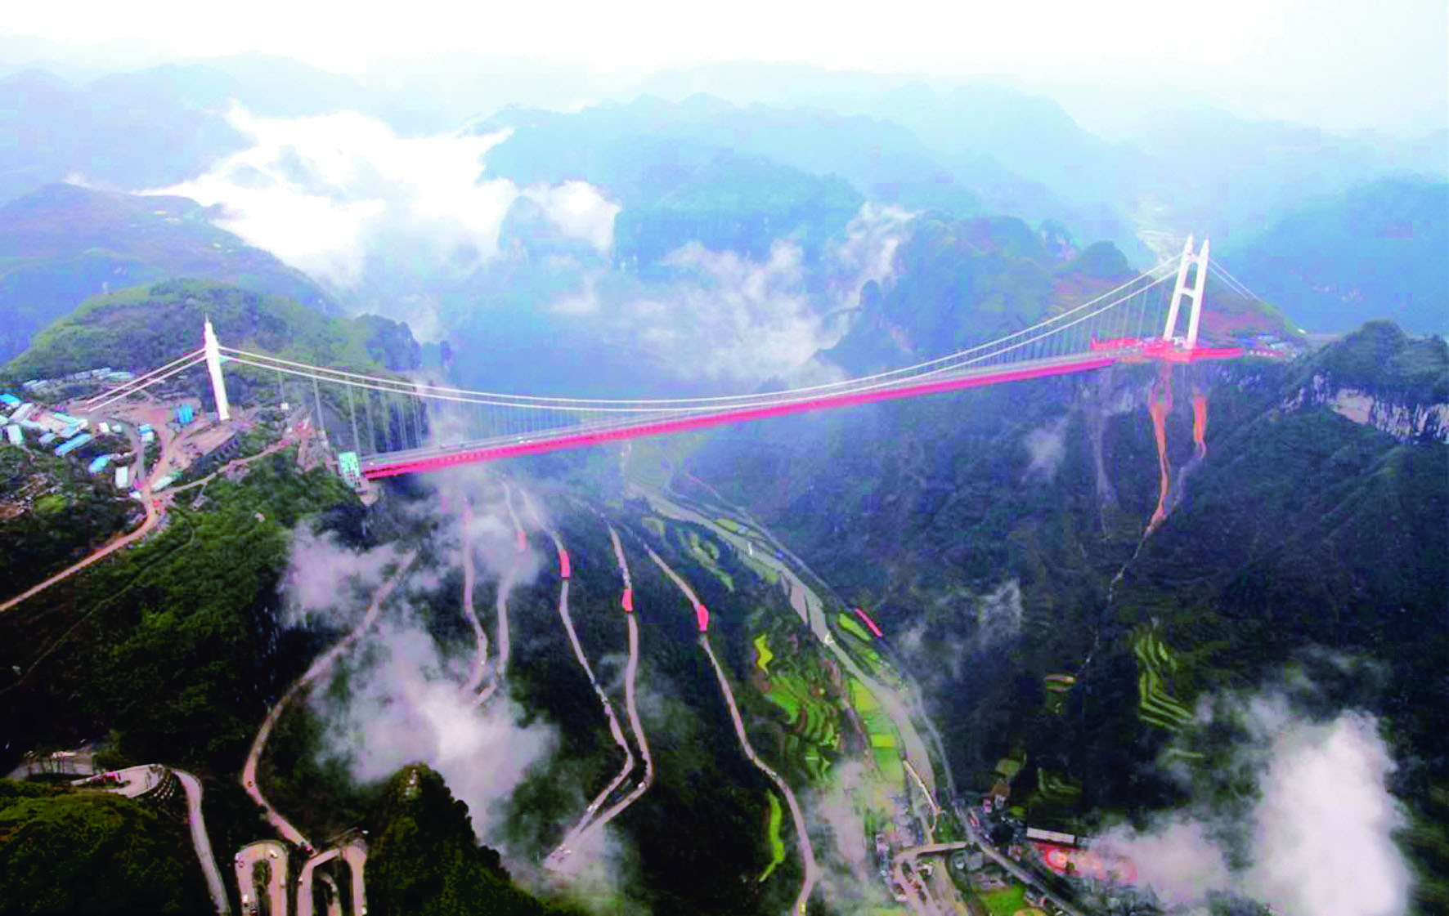
与平原相比，山区地面较为崎岖，交通不便，基础设施建设难度较大，成本较高，但山区在农业多种经营、生态旅游开发等方面具有较大优势，部分水热条件配合较好的山间盆地和河谷平原可以发展种植业。

Slide 37
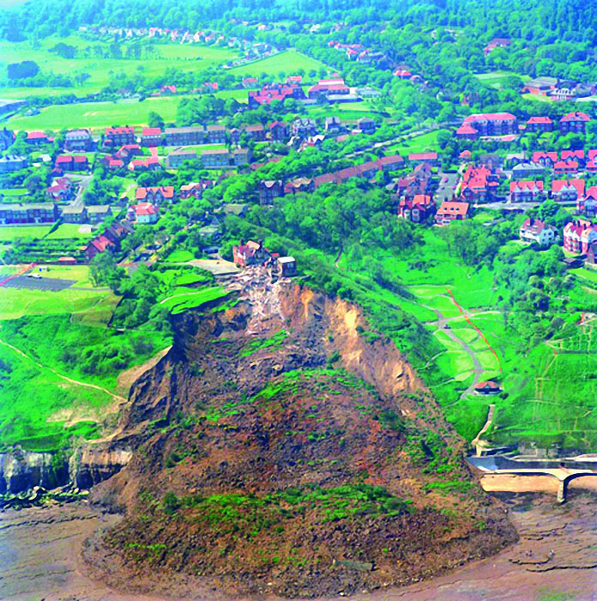
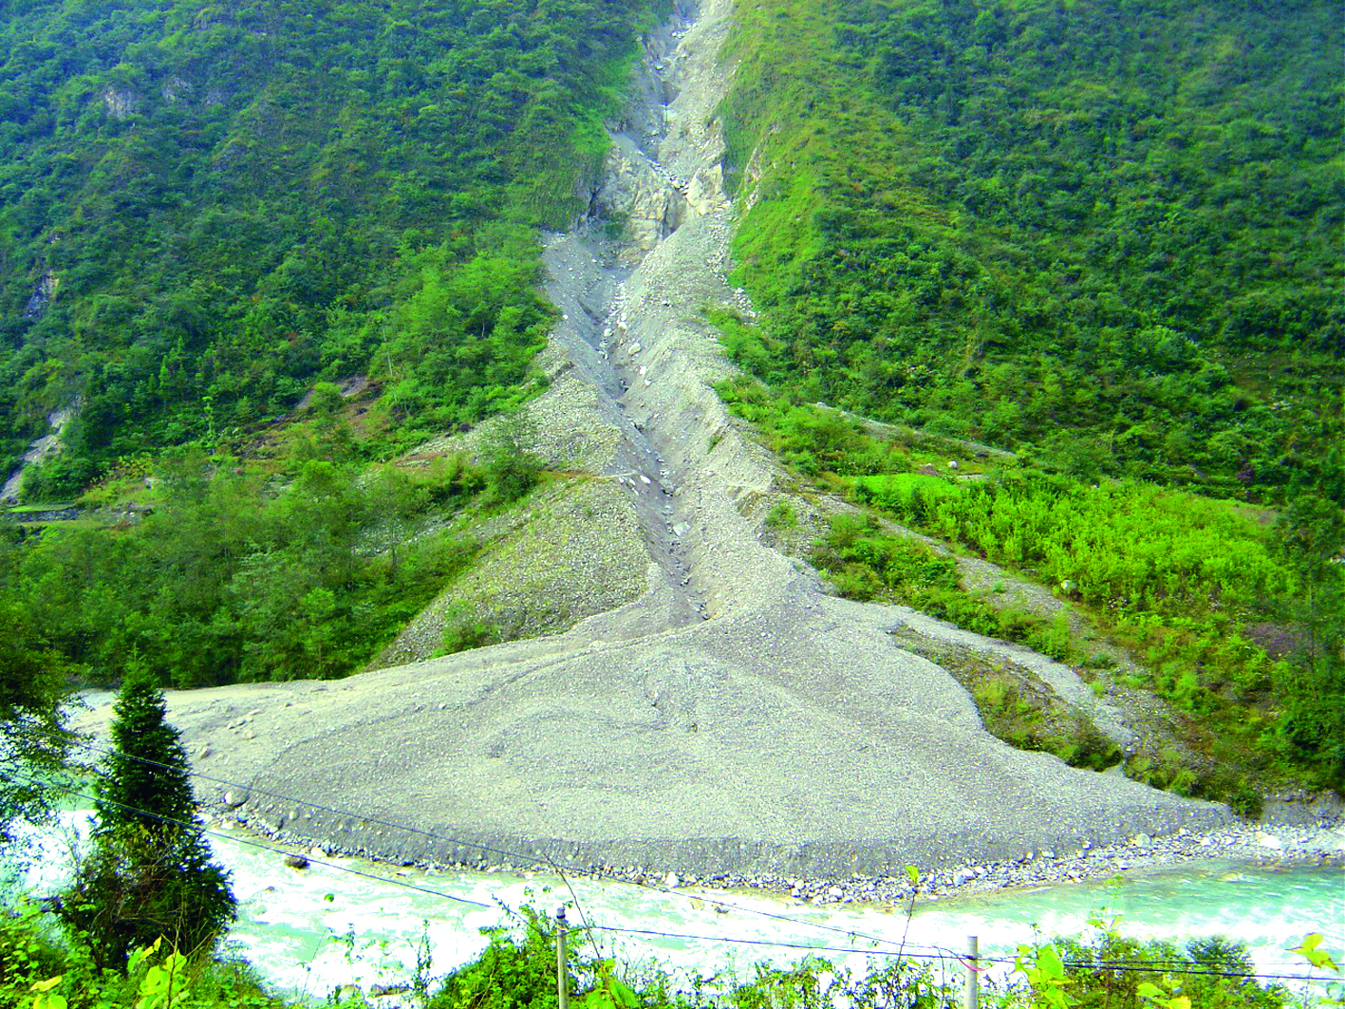
滑坡
泥石流
山区生态环境相对脆弱，常见自然灾害有山洪、崩塌、滑坡、泥石流等。在山区开发利用过程中，应该把经济活动强度控制在合理范围之内，预防和控制自然灾害的发生。

Slide 38
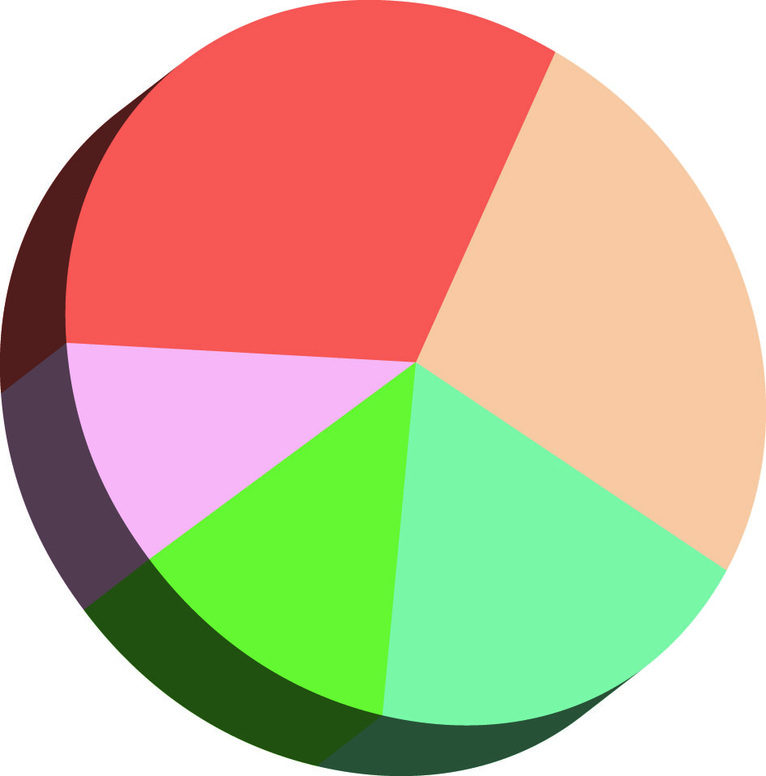
阅读材料，完成下列任务。
活动
山地33%
海拔（米） | 面积（万千米²） | 百分比（%）
＞3000 | 248.3 | 25.9
2000~3000 | 67.6 | 7.0
1000~2000 | 239.9 | 25.0
500~1000 | 162.5 | 16.9
＜500 | 241.7 | 25.2
高原26%
丘陵10%
平原12%
盆地19%
中国地形类型构成
（1）中国陆地海拔1000米以上的面积是多少？约占中国陆地面积的比例是多少？
（2）中国陆地五种地形类型中，哪一种地形所占的比例最大？
（3）结合地形图，说一说中国陆地地形类型的主要特点。

Slide 39
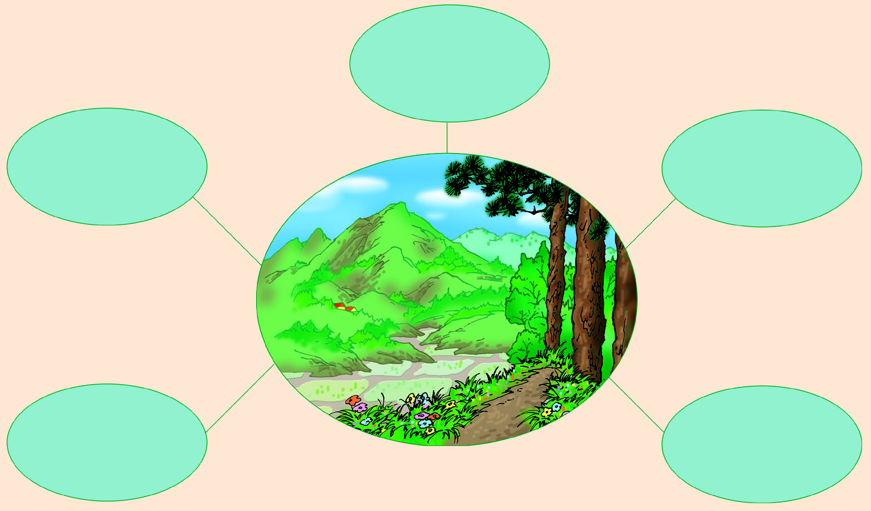
中国山区面积广大，发展经济有哪些优势条件？请将你的想法写在图框中。
活动
山区蕴藏着丰富的矿产资源
山区河流可以发电

Slide 40
下列材料中的两个方案，哪一个较合理？说出你的理由。
活动
中国南方山区某村落，海拔1700多米，全村人口不足100人，环境闭塞，经济落后，迄今尚未通公路。为了解决该村的贫困问题，有两种发展方案可供选择。
第一种方案是对该村落进行现代化改造，新建几十千米盘山公路，并将通信网络延伸上山，这样需投入大量资金，砍伐大面积林木。
第二种方案是移民下山，将该村人口迁入山下平原的小城镇，为劳动力安排新的就业岗位，这样该村居民必须离开传统的居住地。

Slide 41
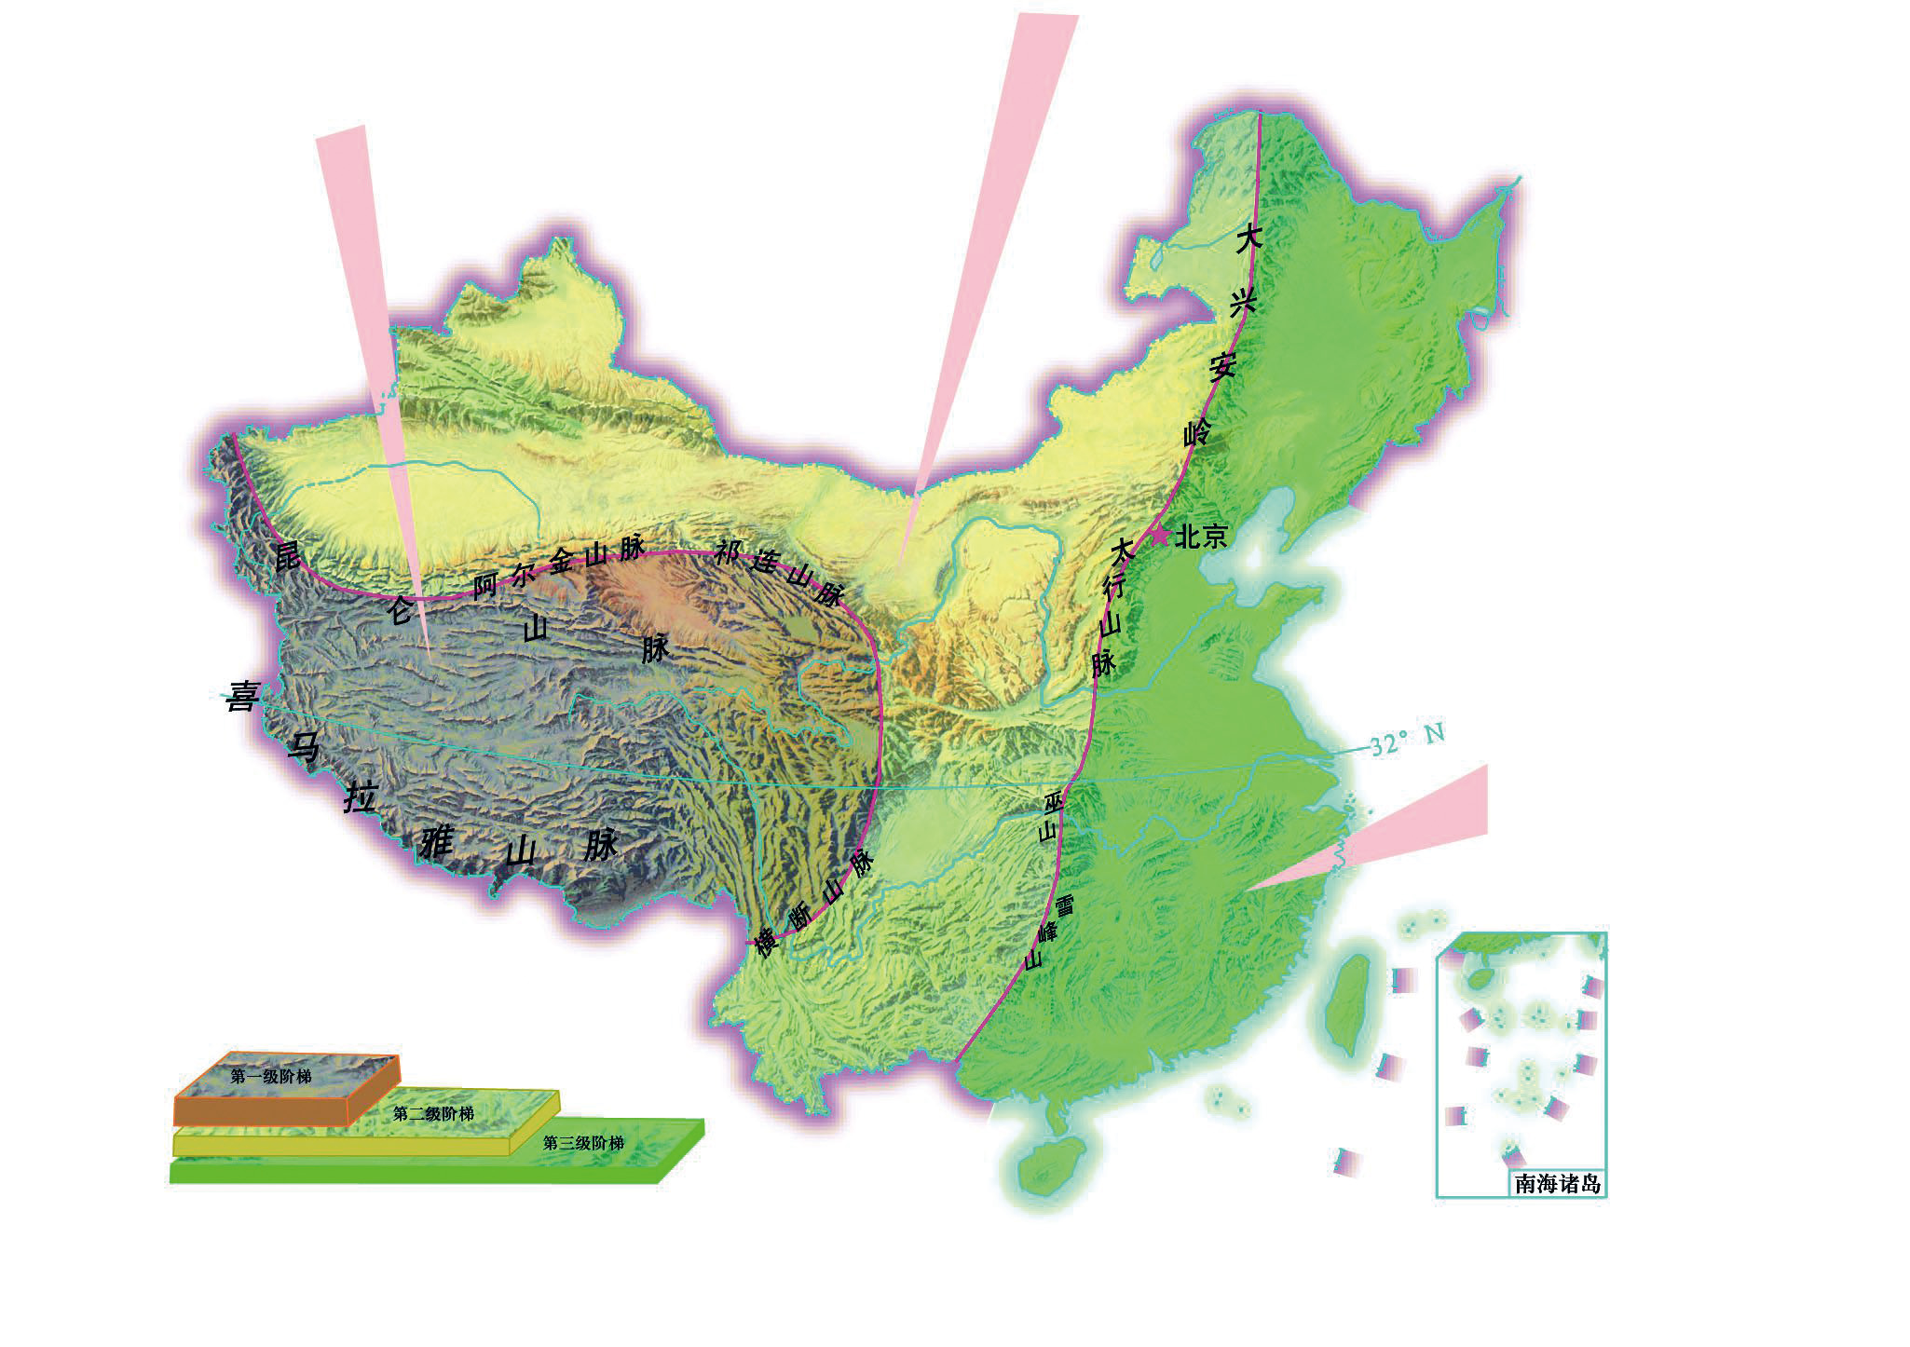
第二级阶梯
第一级阶梯
地
势
西
高
东
低
第三级阶梯

Slide 42
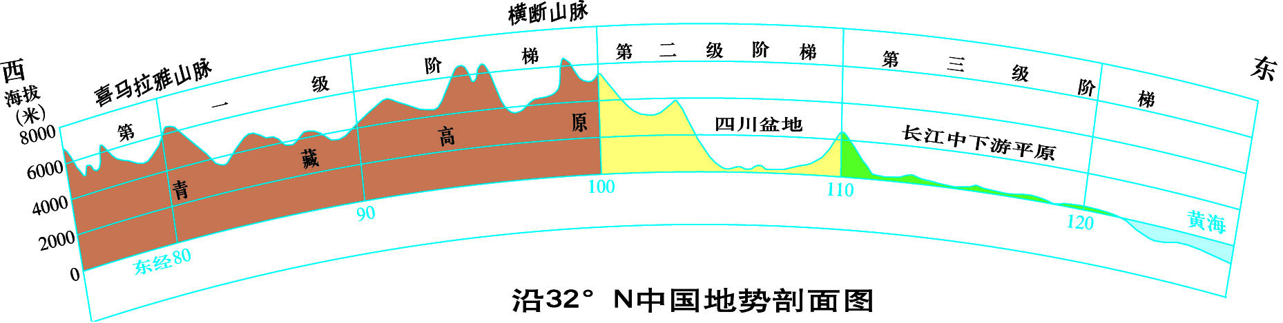
第一级阶梯：中国西南部有号称“世界屋脊”的青藏高原，平均海拔在4000米以上。
第二级阶梯：青藏高原向北、向东，地势明显下降，这里分布着海拔1000~2000米的高原和盆地，局部低于500米。
第三级阶梯：从第二级阶梯向东，海拔多在500米以下。这里主要分布着平原和丘陵。

Slide 43
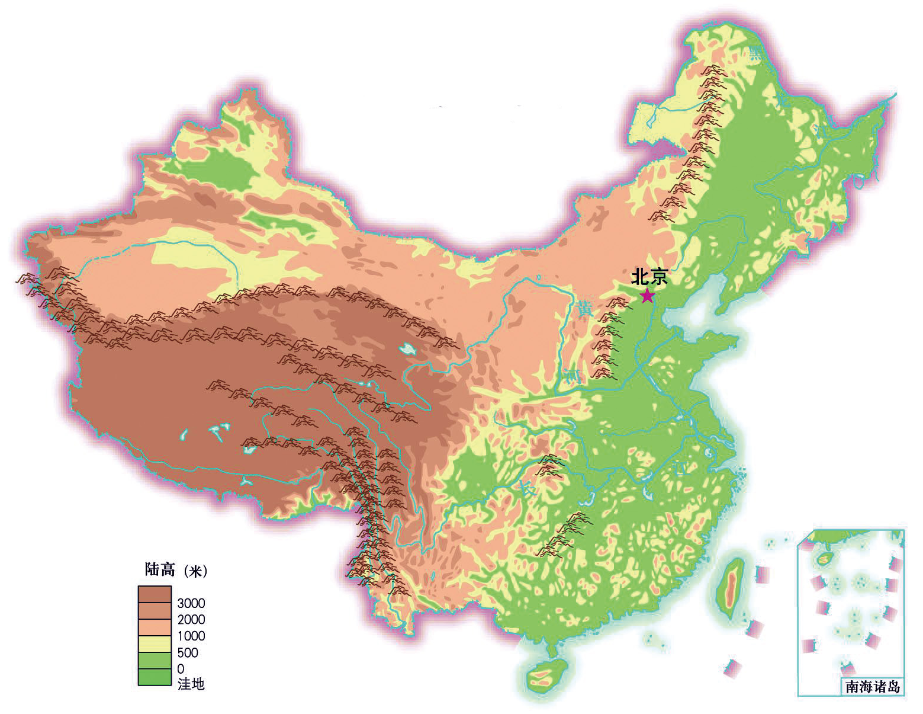
活动
大兴安岭
东北平原
内蒙古高原
塔里木盆地
太行山
阿尔金山
华北平原
昆仑山
祁连山
黄土高原
青藏高原
四川盆地
巫山
长江中下游平原
横断山脉
雪峰山
东南丘陵
读图，勾画中国地势三级阶梯的界线，并标注界线上的主要山脉及界线两侧的主要地形区。
云贵高原

Slide 44


关于地势特征对中国的影响，玲玲和贝贝提出了各自的问题，请尝试回答他们的问题。想一想，你还能提出类似的问题吗？与同学交流，并互相回答。
活动
我国大陆地势西高东低，面向海洋。这样的地势对河流流向会产生怎样的影响呢？
对于我国东西向的交通，这样的地势又会产生怎样的影响呢？
中国地势特征使许多大河自西向江流，沟通了东西交通，加强了沿海与内地的联系；还使许多河流在阶梯交界处产生巨大的水能。同时，还有利于海洋湿润气流深入内地，形成降水。

Slide 45
课堂练习
1．中国的四大盆地大多分布在 （ ）
A．地势第一级阶梯上 B．地势第二级阶梯上
C．地势第三级阶梯上 D．海洋大陆架上
2．下列山脉中，大致走向与其他三条不同的是 （ ）
A．贺兰山 B．六盘山
C．横断山脉 D．阿尔泰山
3．关于五岳的说法，正确的是 （ ）
A．都位于我国地势的第三级阶梯
B．西岳华山位于秦岭以南
C．北岳恒山位于太行山以西
D．南岳衡山位于南岭之中
B
D
C

Slide 46
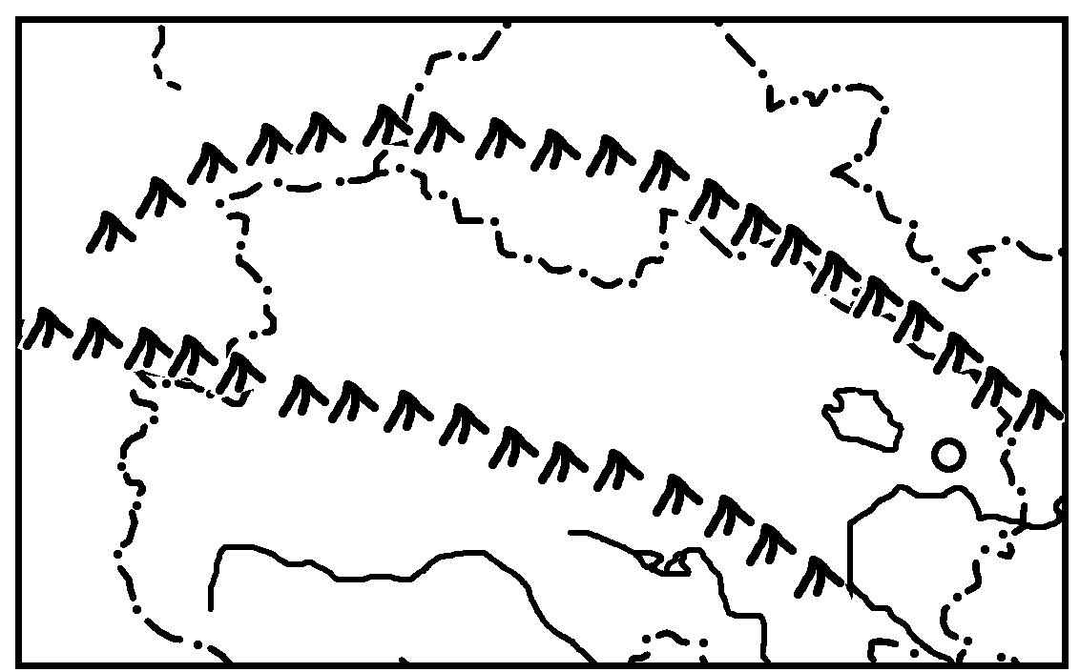
读图，完成４～6题。
4．③地形区的名称是（ ）
A．内蒙古高原
B．柴达木盆地
C．塔里木盆地
D．黄土高原
5．③地形区的特点是（ ）
A．拥有我国最大的沙漠
B．我国第二大的盆地
C．我国地势最高的内陆大盆地
D．地表多出露紫红色砂、页岩
6．代号①②③④所在省级行政区域单位的名称正确的是（ ）
A．①是甘肃省 B．②是陕西省
C．③是西藏自治区 D．④是四川省
B
④
①
③
C
②
A

Slide 47

7.下图是黄土高原的景观图，读图回答下列问题。
（1）请你描述黄土高
原的分布范围。
黄土高原分布在太行
山以西，祁连山乌鞘岭
以东，长城以南，秦岭
以北。
（2）请你用简短的语言概括黄土高原的地表形态特征。
黄土高原平均海拔较高，地表具有千沟万壑、支离破碎的特点。

